Slide 1


软件系统分析与设计
System Analysis & Design
M210007B [03]
Haiming Liu
Tuesday, May 24, 2022

Slide 2
面向对象
Object-Oriented
建模系统功能
发现并确定业务对象
组织对象并确定其关系

Slide 3
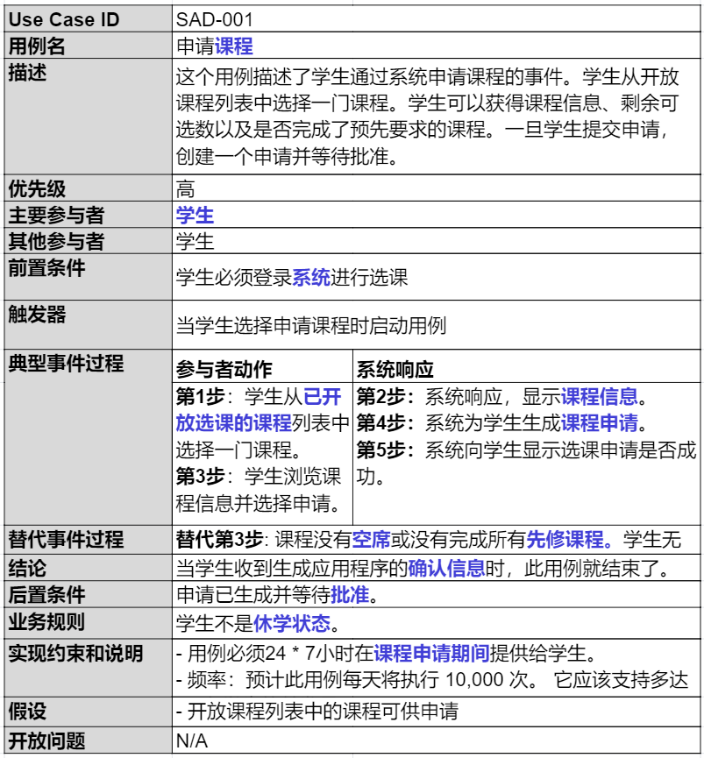
确定对象
Objects
发现潜在对象
扫描用例描述中的名词

Slide 4
潜在对象 (Potential Objects) | ✿ | 原因分析
课程 | √ | 课程
学生 | √ | 学生
系统 | × | 与当前项目无关
开放选课的课程 | × | 课程的属性
课程信息 | × | （还是）课程的属性
选课申请 | √ | 选课申请
空席 | × | （依旧是）课程的属性
先修课程 | × | （这个也是）课程的属性
申请的确认信息 | √ | 申请确认通知
申请的批准 | √ | 申请批准通知
休学 | × | 学生的属性
选课期 | × | （可能是）学期的属性
确定对象
Objects
发现潜在对象
扫描用例描述中的名词
分析筛选对象
是否是另一个对象的同义词？
是否是系统范围之外的名词？
是否不具有独特行为角色的名词？
是否需要进一步解释的不清楚的名词?
是否是描述另一个对象的行动或属性的名词?

Slide 5
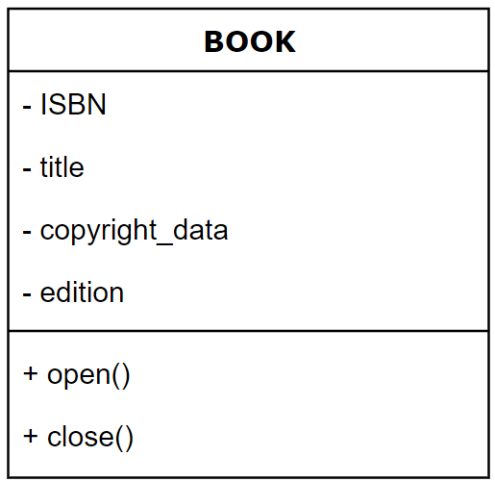
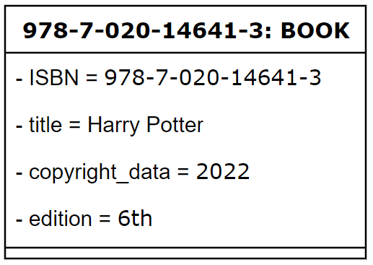
对象、属性、方法
Object Concepts Review
名称
Name
类
Class
对象实例
Object Instance
属性
Attributes
方法
Methods

Slide 6

Class
名称
Name
类用矩形表示，以一个大写字母开头
包含一个属性列表和一个方法列表
属性列表描述该类所有对象共同具有的特性
属性名的首字母通常小写
减号表示这些属性是私有的
方法列表是该类的任何对象可以请求到的行为
方法名的首字母通常小写
加号表示方法是公有的
属性
Attributes
方法
Methods

Slide 7
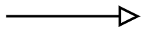


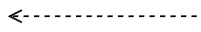
的关系
Class Relationships
类的关系 | 符号
泛化关系 (Generalization)
关联关系 (Association)
聚合关系 (Aggregation)
组合关系 (Composition)
依赖关系 (Dependency)

Slide 8
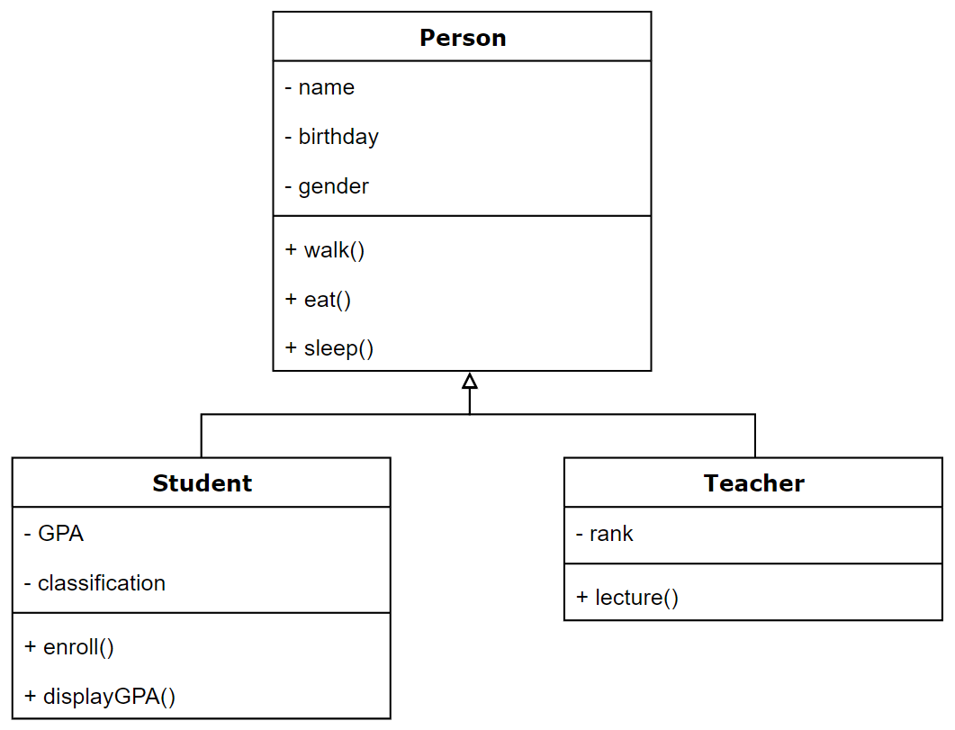
超类
Supertype
的关系
Class Relationships
对象/类之间共性的方法称为泛化/特化
超类与子类之间具有一个或多个一对一关系
泛化关系
Generalization
子类
Subtype

Slide 9
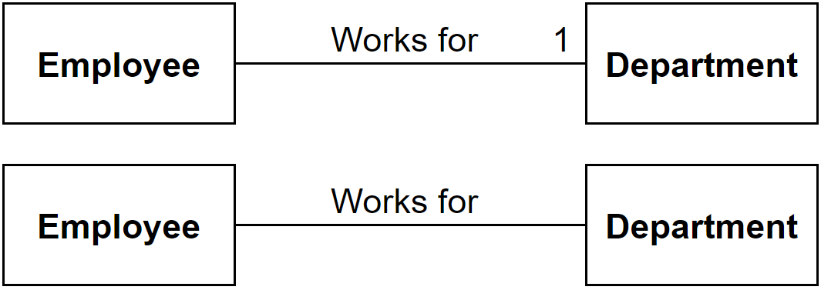
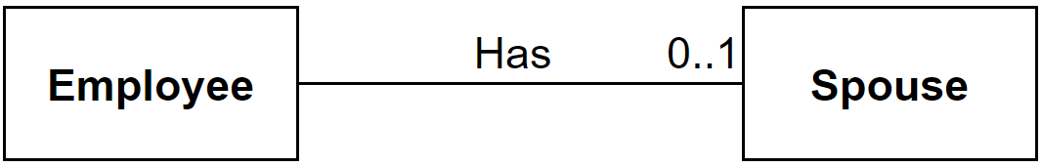
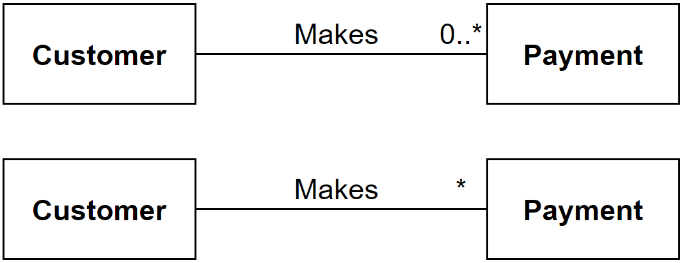
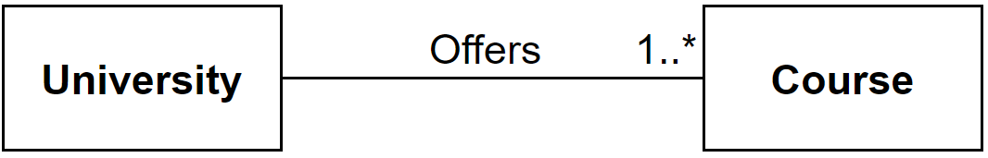
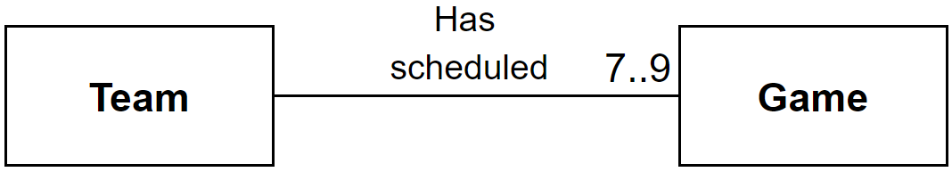
的关系
Class Relationships
关联：存在于一个或多个对象和类之间的业务关联
多重性 Multiplicity | 多重性记号 UML Notation | 带有多重性的关联关系 | 关联的含义
正好一个 | 1 或 留白 |  | 一个雇员为一个且仅一个部门工作
零个或一个 | 0..1 |  | 一个雇员有一个配偶，或没有配偶
零个或多个 | 0..* 或 * |  | 一个客户可以没有进行支付，也可以进行多次支付
一个或多个 | 1..* |  | 一个大学至少提供一门课程，也可提供多门课程
特定范围 | m..n |  | 一支队伍可以安排7、8或9场比赛
动词词组描述了关联，可以在两个方向上解释业务关联

Slide 10
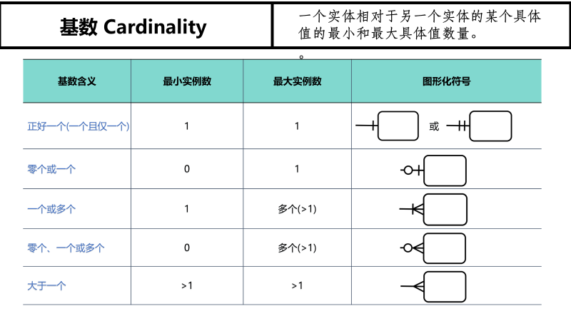
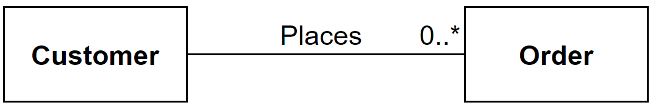
的关系
Class Relationships
多重性：一个对象/类相对于另一个对象/类的最小和最大关联对象个数
每个订单实例必须存在一个客户实例吗？
每个客户实例必须存在一个订单实例吗？
每个客户实例可能存在多少个订单实例？
每个订单实例可能存在多少个客户实例？
（YES ! ）
（Nooooo!）
（Many）
（ONE）

Slide 11
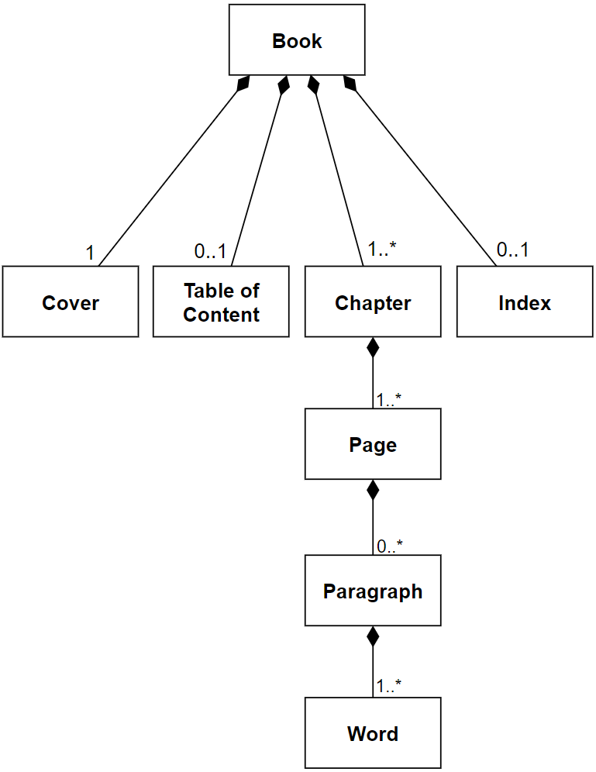
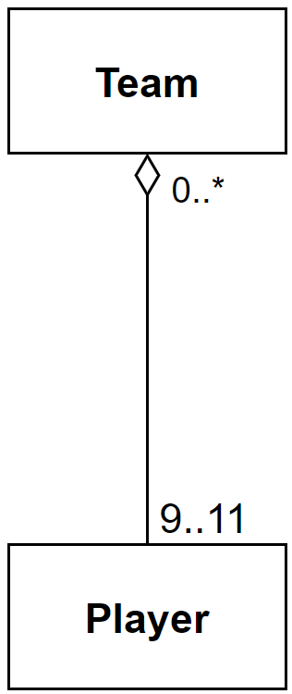
的关系
Class Relationships
整体
Whole
聚合：一个“整体”类包含一个或多个较小的“部分”类的关系。
空心菱形绘制聚合，菱形连接到“整体”对象类，并在关系的每一边设置多重性
聚合的记号在UML2.0中被删除了…
组合：强形式的特殊聚合关系，“部分”离开“整体”不能单独存在。
实心菱形绘制组合，只需为“部分”设置多重性，因为每个“部分”只属于一个整体
部分
Part

Slide 12
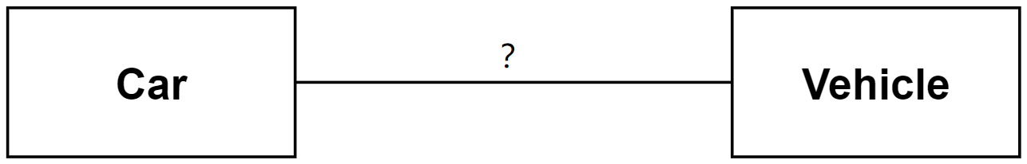

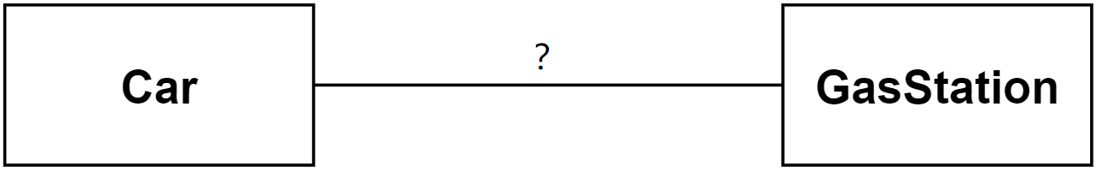
练习 Practice
Notes:
【腾讯文档】类的关系
https://docs.qq.com/form/page/DSHJkbGhVVlNiUWNr

Slide 13
组织对象并识别关系
Organizing the Objects and
Identifying Their Relationships
确定关联关系和多重性
确定泛化/特化关系
确定聚合/组合关系
准备类图

Slide 14
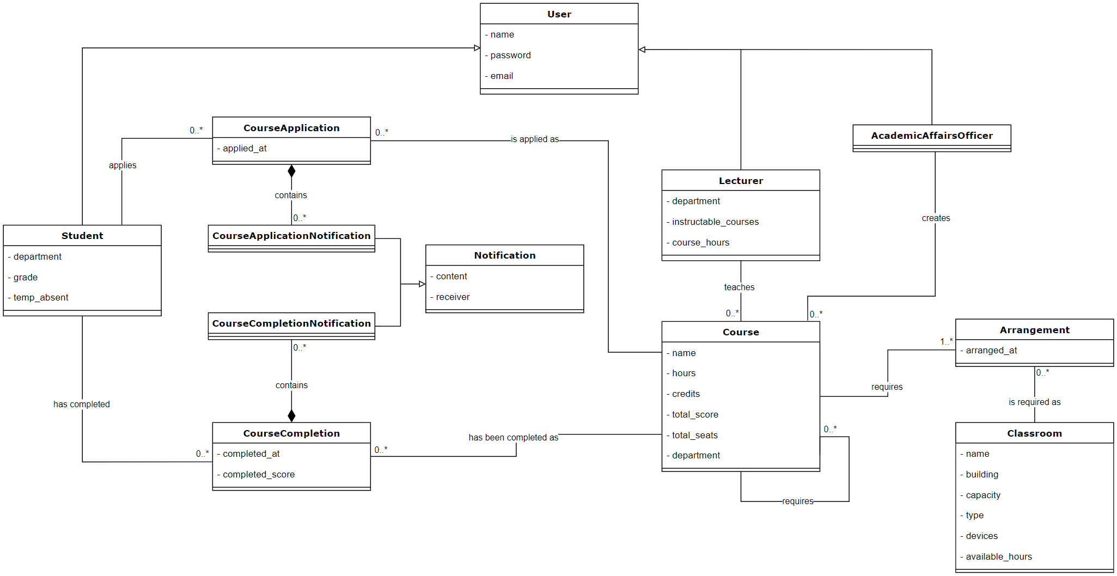
类图—系统静态对象结构的图形描述，
显示了构成系统的对象类，以及这些对象类之间的关系。

Slide 15
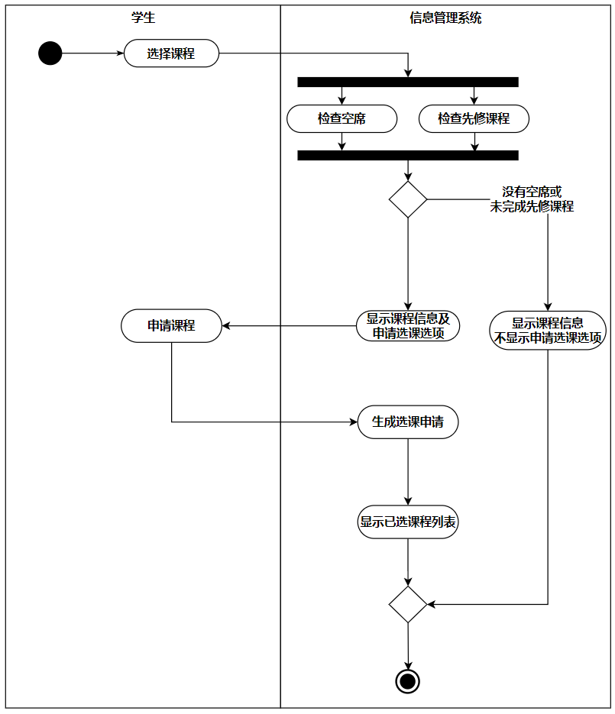
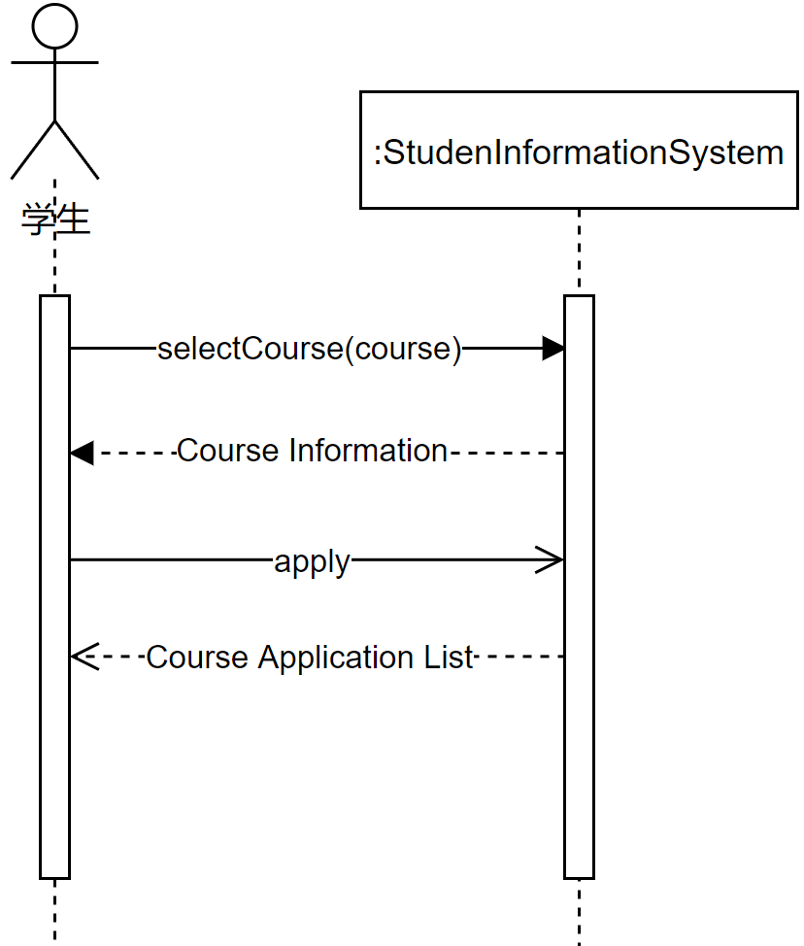
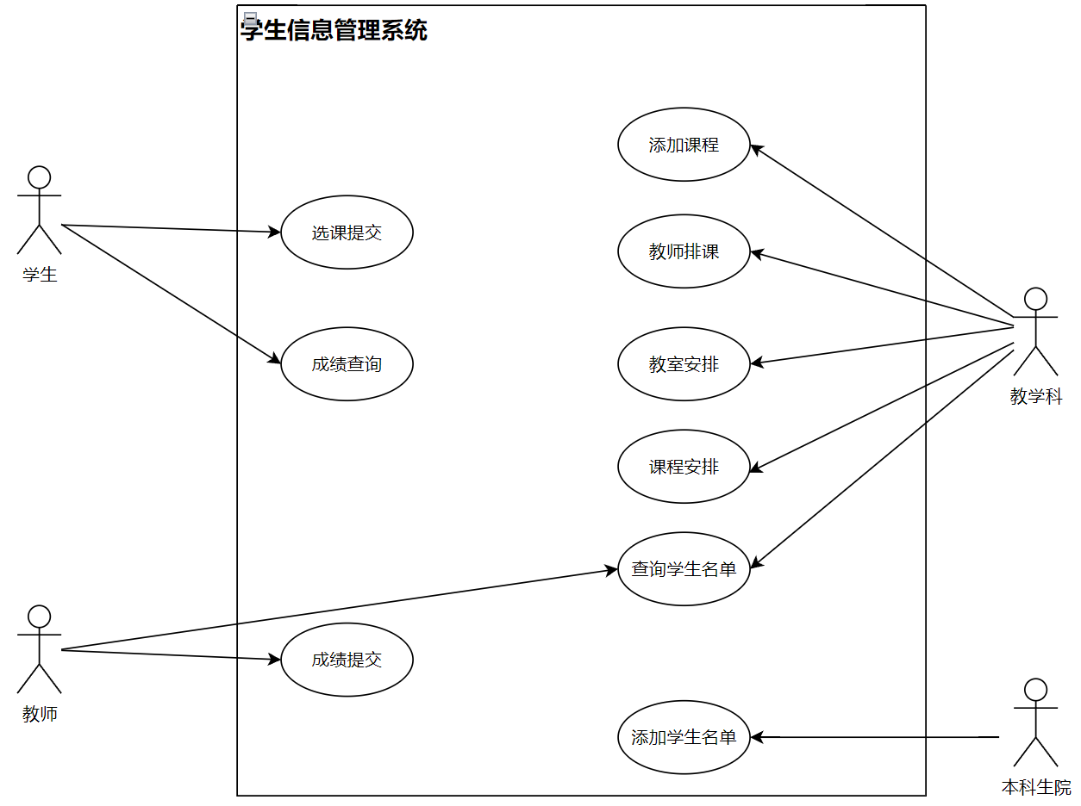
建模系统功能
Modeling the Functions of the System
建模系统的功能性描述
基于需求使用用例建模所有业务事件
构造分析用例模型
细化用例模型（如有需要）
记录系统分析用例描述
建模用例活动
绘制系统顺序图
发现和确定业务对象
组织对象并识别关系
学生信息管理系统

Slide 16
面向对象
Object-Oriented
分析
Analysis
O
O
A
用例建模
活动图
顺序图
类图
建模系统功能
发现并确定业务对象
组织对象并确定其关系

Slide 17
面向对象
Object-Oriented
设计
Design
O
O
D
根据协作的对象、对象的属性和方法，确定软件解决方案

Slide 18

面向对象设计过程
The Process of Object-Oriented Design
对用例模型加以精炼以反映实现环境
建模支持用例场景的对象交互、行为和状态
修改对象模型以反映实现环境
识别并分类用例设计类
识别用例属性
识别用例行为和责任

Slide 19
的种类
Class Types
一个面向对象系统至少被结构化为三种不同类型的对象类
实体类(Entity Class)—通常对应现实生活中的实体及业务相关信息，是系统的核心
包含了用于描述实体的不同实例的属性
接口类(Interface Class)—描述用户直接同系统交互的用例功能
用户通过接口类实现的用户界面同系统通信
将用户的输入翻译成系统可以理解和应用的信息
获取关于业务事件的数据，并加以翻译提交给用户
控制类(Control Class)—实现系统的业务逻辑或业务规则
通过向实体类发送消息和从实体类接收消息，处理来自接口类的消息并相应消息
每个用例由一个或多个控制类实现

Slide 20
的种类
Class Types
一个面向对象系统至少被结构化为三种不同类型的对象类
实体类(Entity Class)—通常对应现实生活中的实体及业务相关信息，是系统的核心
接口类(Interface Class)—描述用户直接同系统交互的用例功能的类
控制类(Control Class)—实现系统的业务逻辑或业务规则的类
持久类(Persistence Class)—提供在数据库中读取和写入持久性属性的功能的类
系统类(System Class)—处理操作系统特定功能的类

Slide 21
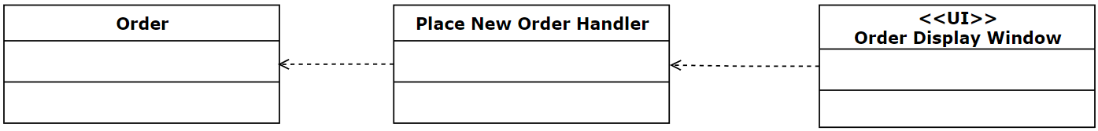
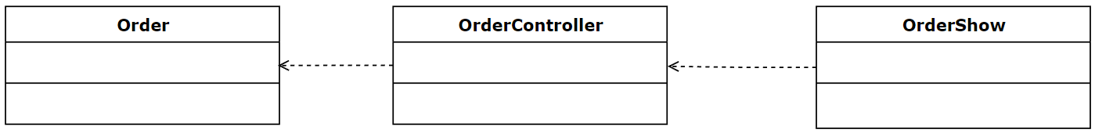
的关系
Class Relationships
依赖关系：
当一个变化出现在一个类中，它可能会影响到另一个类
一个持久类和一个临时类之间的关系

Slide 22
的关系
Class Relationships
类的关系 | 符号
泛化关系 (Generalization)
关联关系 (Association)
聚合关系 (Aggregation)
组合关系 (Composition)
依赖关系 (Dependency)

Slide 23
潜在对象 (Potential Objects)· | ✿ | 原因分析
课程 | √ | 课程
学生 | √ | 学生
系统 | × | 与当前项目无关
开放选课的课程 | × | 课程的属性
课程信息 | × | （还是）课程的属性
选课申请 | √ | 选课申请
空席 | × | （依旧是）课程的属性
先修课程 | × | （这个也是）课程的属性
申请的确认信息 | √ | 申请确认通知
申请的批准 | √ | 申请批准通知
休学 | × | 学生的属性
选课期 | × | （可能是）学期的属性
确定对象
Objects
发现潜在对象
扫描用例描述中的名词
面向对象设计过程
识别并分类用例设计类
识别用例属性
识别用例行为和责任
分析筛选对象
是否是另一个对象的同义词？
是否是系统范围之外的名词？
是否不具有独特行为角色的名词？
是否需要进一步解释的不清楚的名词?
是否是描述另一个对象的行动或属性的名词?

Slide 24
潜在对象 (Potential Objects)· | ✿ | 原因分析
课程 | √ | 课程
学生 | √ | 学生
系统 | × | 与当前项目无关
开放选课的课程 | × | 课程的属性
课程信息 | × | （还是）课程的属性
选课申请 | √ | 选课申请
空席 | × | （依旧是）课程的属性
先修课程 | × | （这个也是）课程的属性
申请的确认信息 | √ | 申请确认通知
申请的批准 | √ | 申请批准通知
休学 | × | 学生的属性
选课期 | × | （可能是）学期的属性
确定类的
行为和责任
Classes
○ CourseIndex
○ CourseShow
○ CourseController
○ Course
○ CourseCompletion
○ CourseApplication

Slide 25
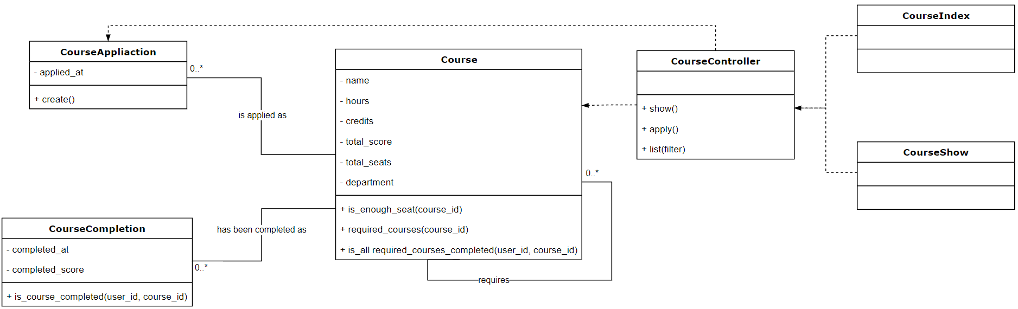
类图—一个面向对象系统至少被结构化为三种不同类型的对象类

Slide 26

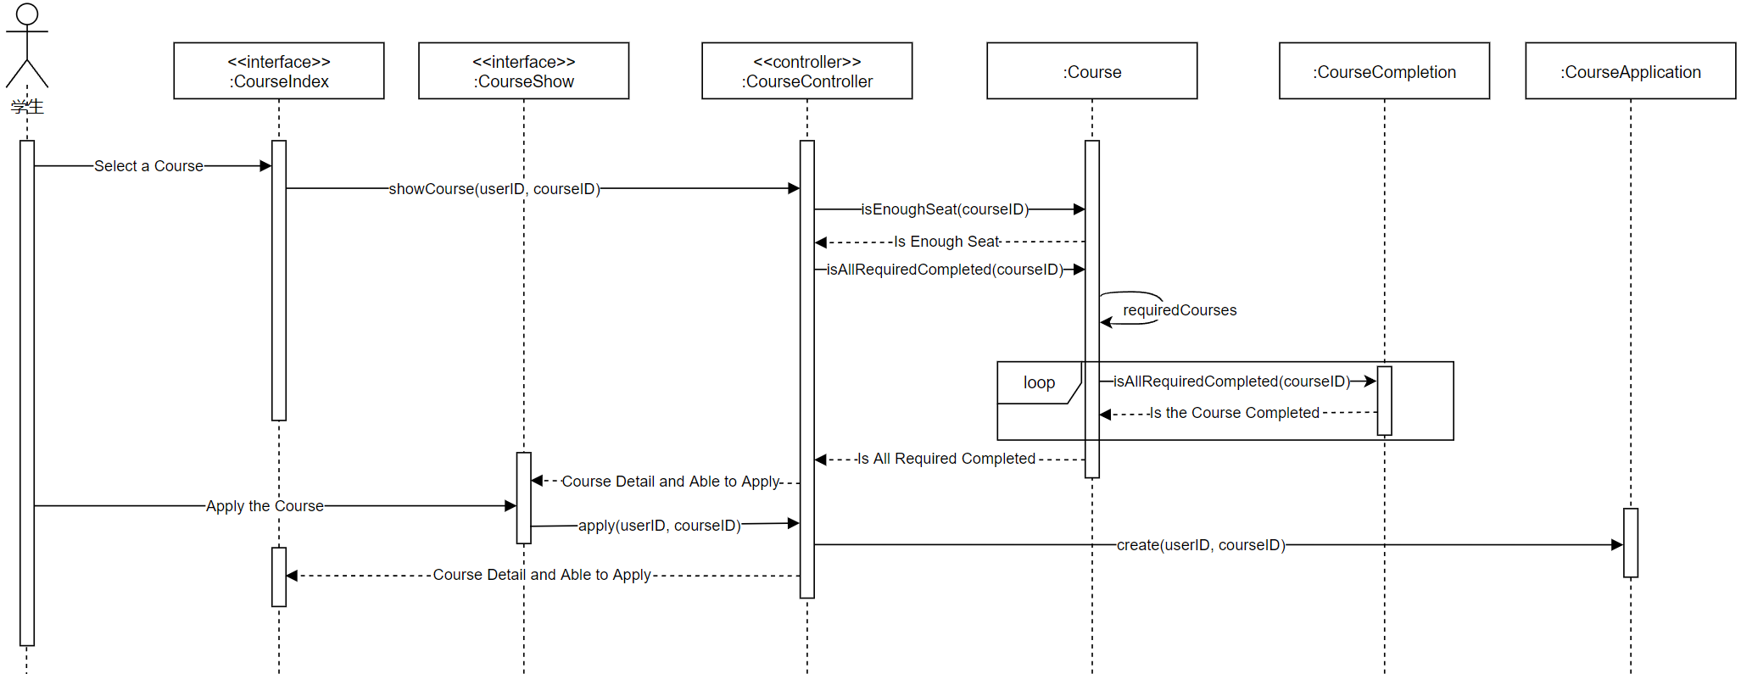
接口类
Interface Class
控制类
Control Class
实体类
Entity Class
自我调用
Self Call
框架
Frame
自我调用—对象可以调用它自己的方法
框架—使用框架来表示需要循环的所有消息，或用来表示一条或多条消息是可选的步骤

Slide 27
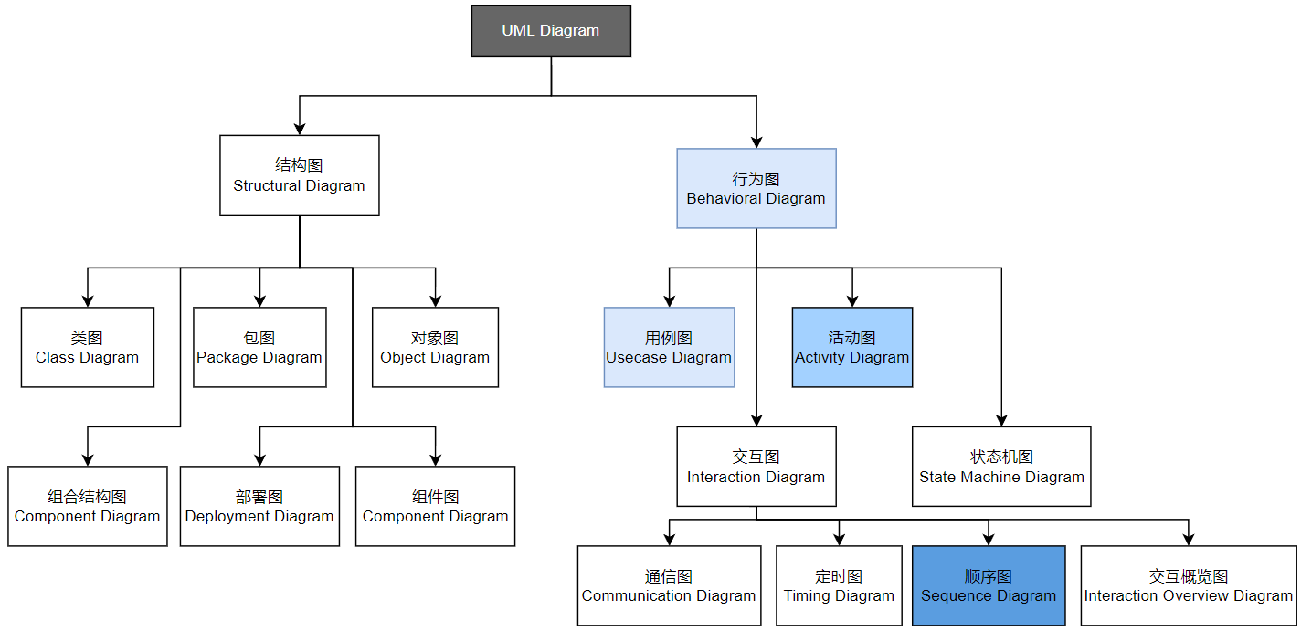
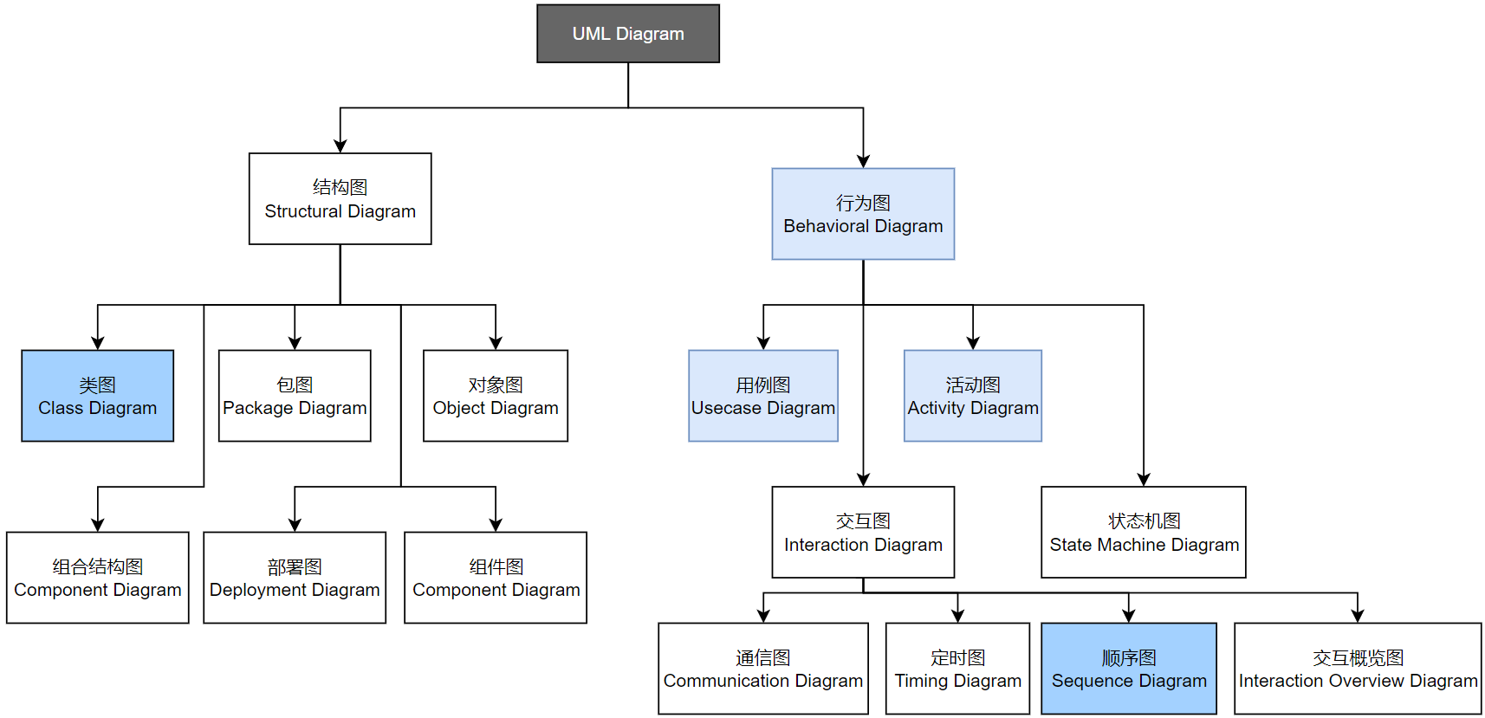
UML图
UML Diagrams

Slide 28
建模系统功能
Modeling the Functions of the System
建模系统的功能性描述
基于需求使用用例建模所有业务事件
构造分析用例模型
细化用例模型（如有需要）
记录系统分析用例描述
建模用例活动
绘制系统顺序图
发现和确定业务对象
组织对象并识别关系
建模对象状态
学生信息管理系统

Slide 29

建模对象状态
Modeling Class State
状态(State)
对象在生命周期中某一时刻的状态（对象属性在某一个时刻的值）
状态转换事件(State transition event)
通过更新一个或多个属性的值来触发对象状态变化的事件
状态机图(State machine diagram)
描述了对象具有的不同状态，引起对象改变状态的事件，以及决定对象在状态间转换的规则。
又称“状态图(state diagram)”或“状态转换图(state transition diagram)”

Slide 30

举个栗子
An Example
C919飞机可能具有的状态
停靠
飞行
C919飞机可能具有的状态转换事件
给飞机点火，使其状态转换从停靠转换为飞行
降落飞机，使其状态从飞行转换为停靠
Parked
Ignite
Flight
Land

Slide 31
建模对象状态
Modeling Class State
确定初始状态和最终状态 (对象如何创建和销毁？)
确定对象在生命期中可能具有的其他状态
确定引起对象离开某个特定状态的触发器(事件)
确定状态转换路径 (当对象状态改变时，对象将进入的下一个状态是什么？)

Slide 32
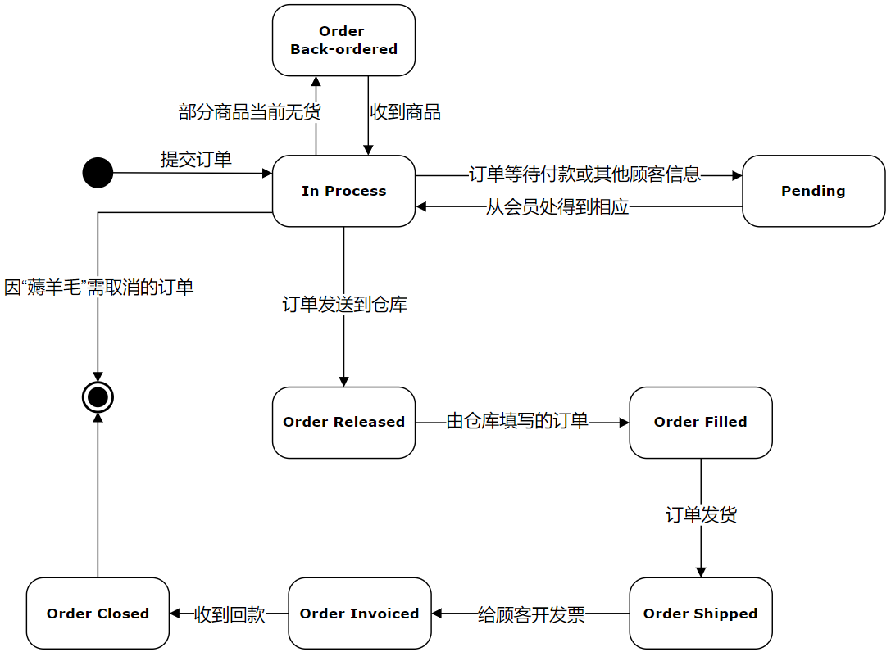
状态机图
描述了对象具有的不同状态，引起对象改变状态的事件，以及决定对象在状态间转换的规则。
初始状态(实心圆)
在不同状态(圆角矩形)之间转换
最后进入结束状态(空心圆内的实心圆)
每个箭头表示触发订单对象从一个状态转换到另一个状态的事件

Slide 33
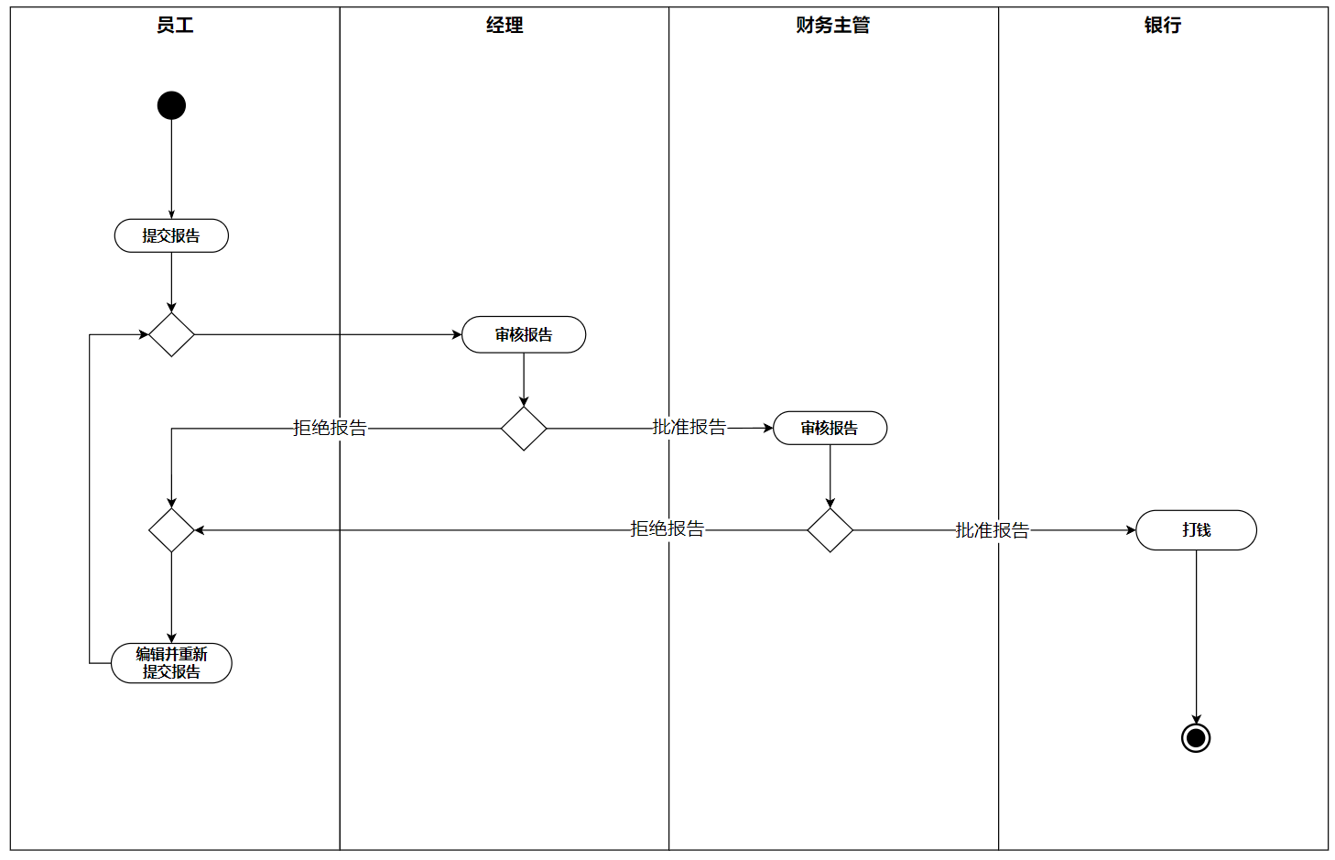

练习
Practice
还记得对象“报销报告”吗，请为它构建一个状态机图

Slide 34
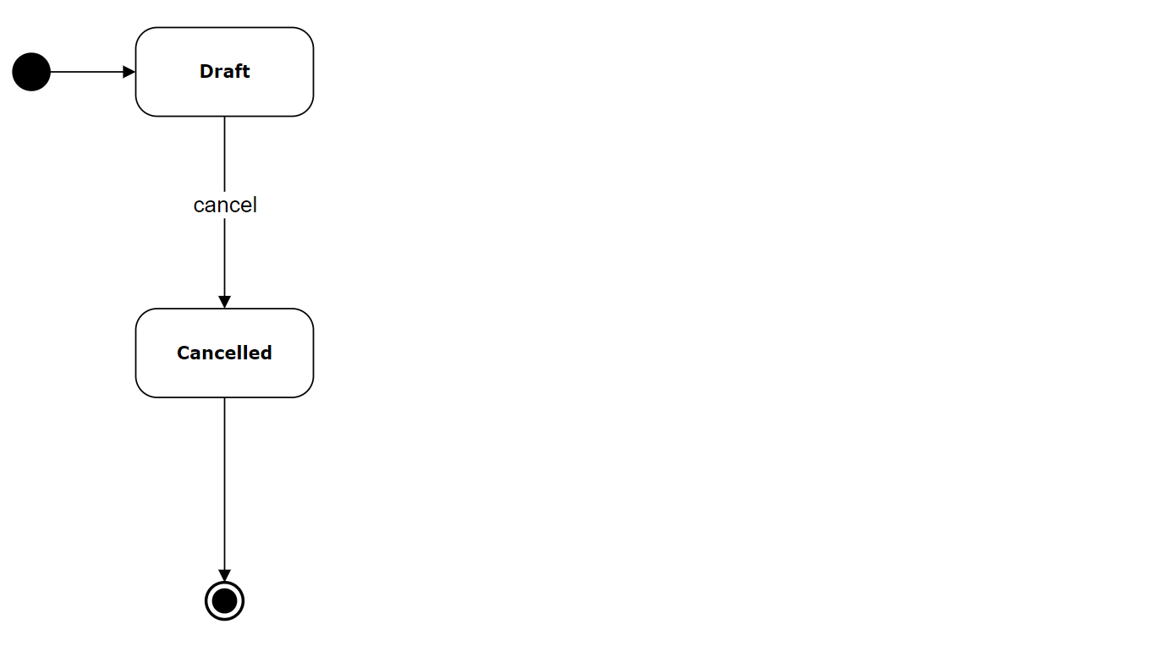
练习
Practice

Slide 35
本节内容
Readings
《系统分析与设计方法》
第10章 使用UML进行面向对象分析和建模
第18章 使用UML进行面向对象设计和建模
《UML系统分析与设计教程》
第2章 面向对象分析与设计方法
关键词：面向对象方法；UML；OOA；OOD；类图；顺序图；状态机图

Slide 36
成绩构成说明 Grading Scheme
 | 组成 | 分数 | 备注
平时成绩（50%） | Part1 | 20 | 分组作业
 | Part2 | 20
 | Part3 | 20
 | Part4 | 40(30+10)
期末成绩（50%） | 期末考试 | 100 | 闭卷
作业内容不会涉及到具体的实现部分
逾期提交作业将导致每天 25% 的分数惩罚。
一天被定义为作业提交截止期限之后的 24 小时。 例如，如果所在小组的提交迟到了 30 小时，而作业得到了 80 分，那么本次作业的最终得分为 80*50%=40。
Notes:
20

Slide 37
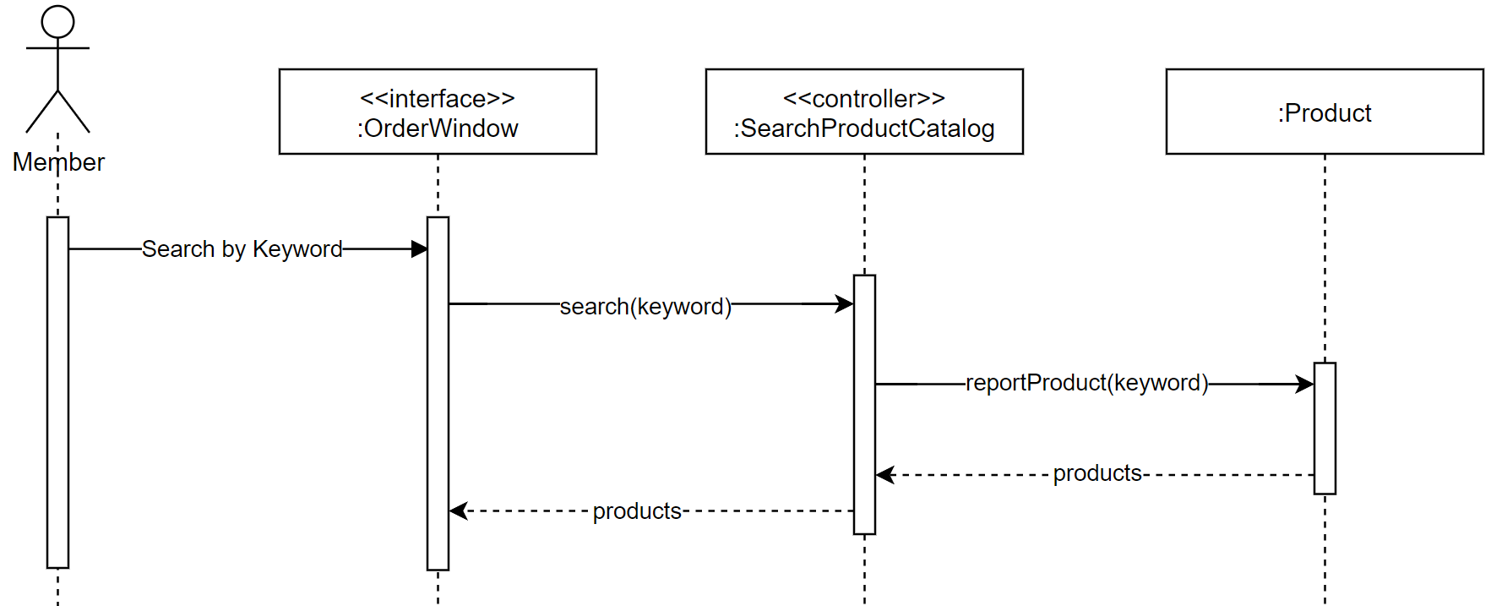
课后作业其三
Homework-3
↑这是一个简单时序图的例子↑
♪┏(・o・)┛♪普通的时序图我们普通的画┗ ( ・o・) ┓♪
根据给出的需求规格说明模板，完成以下章节：
根据HW2中，队内每人分配的模块，在章节2.3“功能需求说明”中添加类图及时序图
队伍中每人至少完成1个该模块的整体类图及1个该模块内消息交互较为复杂的用例的时序图
将每人的工作量记录在第二页的“文档控制表”内
可对模板进行合理修改
Notes:
20

Slide 38
课后作业其三
Homework-3
作业提交期限 Due Date: 2022/06/6 23:59
提交方式 Submit via：智慧教学课程平台
提交格式 Format：HW3-队名.pdf
Notes:
20

